Slide 1




ỦY BAN NHÂN DÂN QUẬN LONG BIÊN
TRƯỜNG TIỂU HỌC ĐÔ THỊ VIỆT HƯNG
BÀI GIẢNG ĐIỆN TỬ
KHỐI 3
MÔN: HĐTN

Slide 2










Sinh hoạt lớp

Slide 3
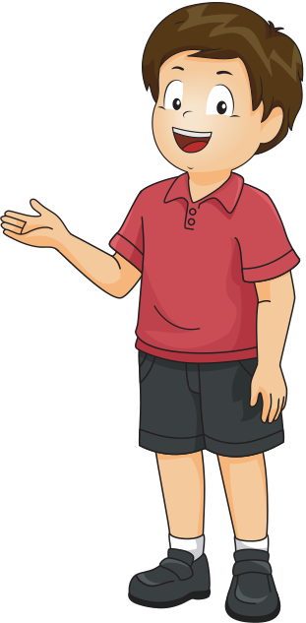

LUẬT CHƠI
Khi GV hô “Dừng!”, bông hoa trên tay của HS nào thì HS đó phải nêu được tên của một việc làm giữ gìn vệ sinh môi trường.
Ví dụ: Bỏ rác đúng nơi quy định, trồng cây xanh,….

Slide 4

NỘI DUNG CHIA SẺ
Nhận xét tuần
Khen thưởng
Định hướng
tuần mới
Kết nối
bạn bè

Slide 5
Nhận xét tuần
Những điều đã làm tốt:

Slide 6
Nhận xét tuần
Những điều em cần cố gắng

Slide 7



Khen thưởng
Khen thưởng TOP 3 bạn có thành tích tốt
1
2
3

Slide 8
Kế hoạch tuần mới
………………………………….

Slide 9

Phân loại đồ cũ

Slide 10

1. Chia sẻ về việc phân loại đồ cũ của em ở nhà

Slide 11

Em đã kiểm tra đồ dùng các nhân cùng ai và làm việc mất bao lâu?
Em có nhiều đồ dùng ít sử dụng hoặc để quên không dùng tới không?
Những đồ em dùng theo mùa, khi chưa dùng đến, em làm gì trước khi cất đi?
Thảo luận nhóm 4

Slide 12











Slide 13
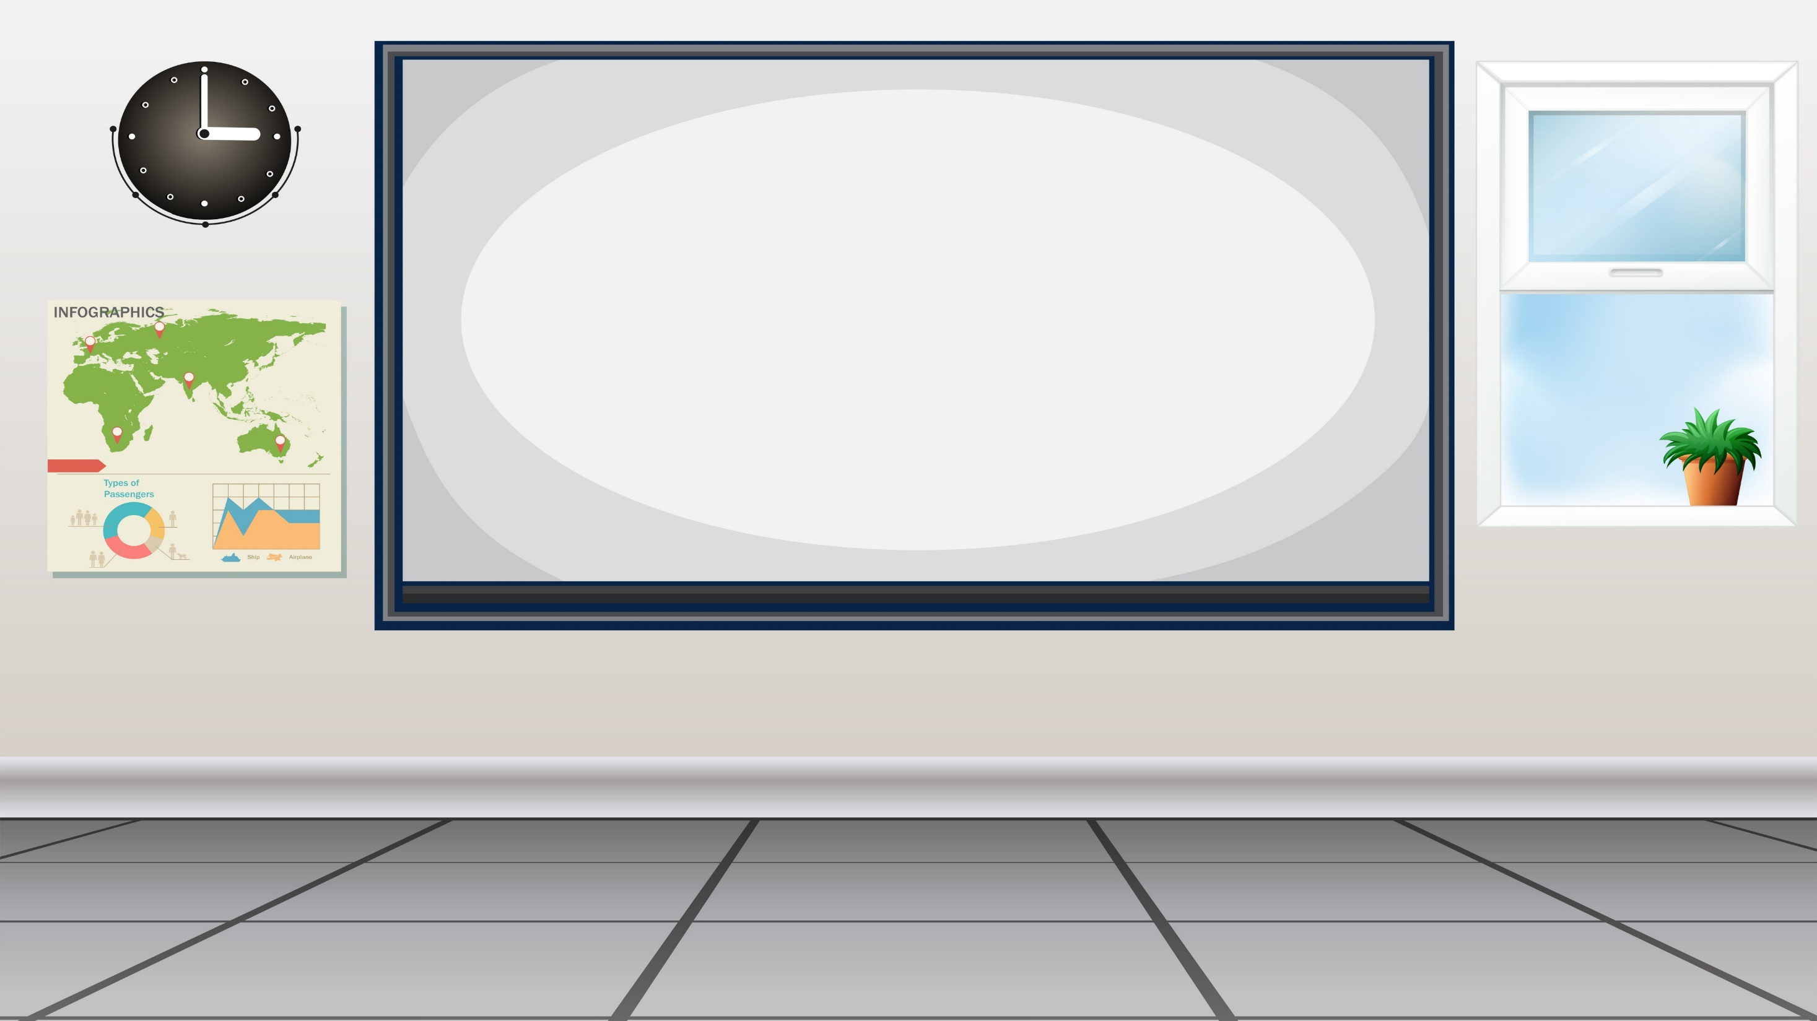
Việc kiểm tra lại đồ dùng giúp em biết tình trạng của các món đồ mình đang có đê tiếp tục sử dụng hoặc không dùng nữa.

Slide 14
2. Làm giỏ đồ dùng cũ ở lớp

Slide 15


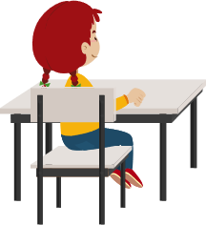



Slide 16

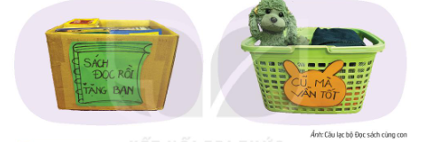
Chuẩn bị 2 chiếc giỏ hoặc thùng giấy để đựng sách cũ và quần áo mới.
Trang trí, dán nhãn và đặt giỏ vào góc lớp để nhận đồ cũ còn đựng được.

Slide 17
Cách chúng ta ứng xử phù hợp với đồ dùng cũ chính là cách sống tiết kiệm không lãng phí.

Slide 18


Cùng người thân sắp xếp lại đồ dùng trong ngăn tủ, ngăn kéo cho gọn gàng, tiện sử dụng, dễ dàng nhận ra những món đồ mình ít dùng đến.
Phân loại đồ mùa đông, mùa hè. Những đồ trái mùa cần cất đi phải được bảo quản khỏi bị hỏng, mốc trong thời gian không sử dụng.
Thảo luận với bố mẹ xem em có cần mua đồ gì không?

Slide 19


